Slide 1
Desafío Properati
Integrantes:
Francisco Morelli
Francesco Angeli
Gabriel Brandan
Hernán Sanchez
Patricio Daniel Giusti
Walter Cubric

Slide 2
OBJETIVO
Desarrollar un modelo que prediga el valor del metro cuadrado en inmueble.

Slide 3

PROBLEMA

Slide 4

Problema (orador)
¿Que variables son representativas en la determinación del precio por metro cuadrado?
Las variables pueden ser muchas, pero se repiten muchas veces Ubicación , uso y ocupación del suelo, superficie , entorno y servicios en la zona,. ¿ Nuestra base de datos tiene esta información? ¿La información brindada por la compañía las contempla?

Slide 5
BASE DE DATOS

Slide 6
BASE DE DATOS (orador)
Revisando los datos que tenemos en la base de datos de la compañía, nos encontramos que poseemos el 100% de los datos de ubicación, tipo de propiedad pero no así el dato especifico de cada propiedad. Lo que podríamos establecer es que tenemos una buena cantidad de datos en el precio por m2 y que el valor promedio de esto agrupado por un barrio / ciudad / municipio /provincia, puede ser un indicador importante al momento de hacer nuestro análisis.

Slide 7
BASE DE DATOS
DEFINICION DE MONEDA

Slide 8
BASE DE DATOS(ORADOR)
DEFINICION DE MONEDA
Las columnas que poseen el valor del metro cuadrado se encuentran en 2 monedas, en pesos y en dólares. Al encontrarnos en un país envuelto en un proceso inflacionario que dificulta la comparabilidad comparar el valor de la compra o venta de un bien en la moneda del país a lo largo del año, decidimos utilizar la moneda dólar.

Slide 9
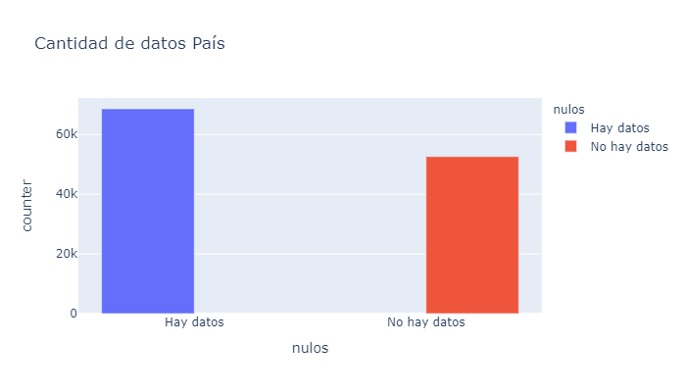
BASE DE DATOS
PRECIO POR M2 EN USD

Slide 10
BASE DE DATOS
PRECIO POR M2 EN USD
El grafico de la izquierda muestra la cantidad de datos contados de la columna que viene de la base de datos original de la compañía, contados en todo el país según la clasificación de datos faltantes o no en la columna de precio en dólares por metro cuadrado y la de la derecha es la misma columna pero aplicado el porcentaje de cada conteo sobre el total de la columna. El principal problema que tendríamos aquí es la perdida del 43% de los datos.

Slide 11
BASE DE DATOS
PRECIO POR M2 EN USD

Slide 12
BASE DE DATOS
PRECIO POR M2 EN USD
El precio del metro cuadrado en dólares esta compuesto por el precio en dólares total de la propiedad dividido por los m2 de toda la propiedad. Los m2 totales están compuestos por los m2 cubiertos y descubiertos.
Lo que planteamos para solucionar la perdida de datos es la utilización de la combinación de los diversos elementos contenidos en las distintas columnas para generar una nueva columna que calcule el precio de cada propiedad.
A su vez contemplamos que cuando no se posean los m2 totales, se utilice la columna de m2 cubiertos.
Al tener mayor cantidad de datos completos las columnas que utilizaríamos para llenar la variable, es posible que obtengamos mayores resultados

Slide 13
BASE DE DATOS
PRECIO POR M2 EN USD
Indicador Estadístico | DF(Limpio) | DF(Original) | Comparativa
Cantidad | 92.713 | 68.617 | 24.096
Promedio | 2.267 | 2.160 | 107
Desvío | 3.262 | 2.759 | 503
Min | 0,6 | 0,6 | 0
Acum.25% | 1.235 | 1.218 | 17
Acum. 50% | 1.800 | 1.800 | 0
Acum. 75% | 2.468 | 2.486 | -19
max | 224.335 | 206.333 | 18.001
Indicador Estadístico | Original(Hay Dato) | Limpia(Original(Hay Dato))
Cantidad | 68.617 | 68.617
Promedio | 2.160 | 2.160
Desvío | 2.759 | 2.759
Min | 0,6 | 0,6
Acum.25% | 1.218 | 1.218
Acum. 50% | 1.800 | 1.800
Acum. 75% | 2.486 | 2.486
max | 20.633 | 20.633

Slide 14
BASE DE DATOS(orador)
PRECIO POR M2 EN USD
Indicador Estadístico | Limpia | Original | Comparativa
Cantidad | 92.713 | 68.617 | 24.096
Promedio | 2.267 | 2.160 | 107
Desvío | 3.262 | 2.759 | 503
Min | 0,6 | 0,6 | 0
Acum.25% | 1.235 | 1.218 | 17
Acum. 50% | 1.800 | 1.800 | 0
Acum. 75% | 2.468 | 2.486 | -19
max | 224.335 | 206.333 | 18.001
Indicador Estadístico | Original(Hay Dato) | Limpia(Original(Hay Dato))
Cantidad | 68.617 | 68.617
Promedio | 2.160 | 2.160
Desvío | 2.759 | 2.759
Min | 0,6 | 0,6
Acum.25% | 1.218 | 1.218
Acum. 50% | 1800 | 1.800
Acum. 75% | 2.486 | 2.486
max | 20.633 | 20.633
En el primer cuadro demostramos la ganancia de datos respecto de la base limpia de la base original. Si nos paramos en el promedio y desvío veremos un incremento por el aumento de datos extremos (outliers) basados en casos que poseen muy poca cantidad de metros que divide al valor total generando esta distorsión.
En el cuadro de la derecha mostramos una comparativa del original con datos el recalculo propuesto, en el que demostramos que ambas se comportan de manera similar.

Slide 15
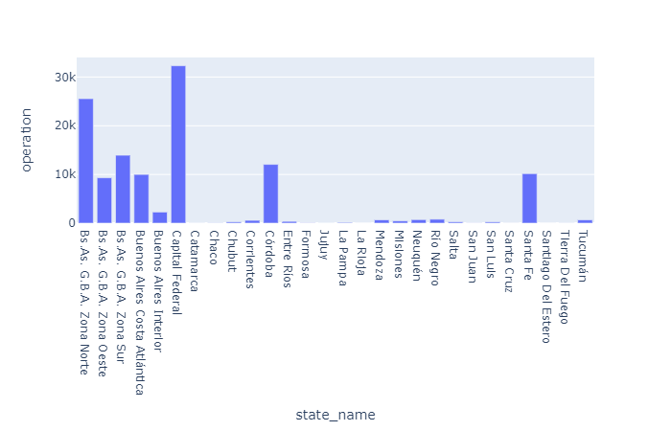
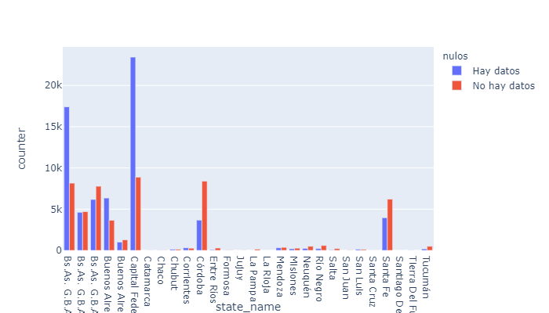
BASE DE DATOS
PRECIO POR M2 EN USD
Distribución de operaciones en el país
Columna generada nueva
Columna original

Slide 16
BASE DE DATOS(orador)
PRECIO POR M2 EN USD
Distribución de operaciones en el país
Columna generada nueva
Columna original
Comparativa de los datos ganados según las diferentes jurisdicciones. Comparando datos nuevos y originales.
Decidimos hacer una división de la cantidad de operaciones según 2 grandes regiones. CABA y los 5 distritos de provincia de buenos aires por un lado y el resto del país en otro para poder abordar mejor el análisis.

Slide 17
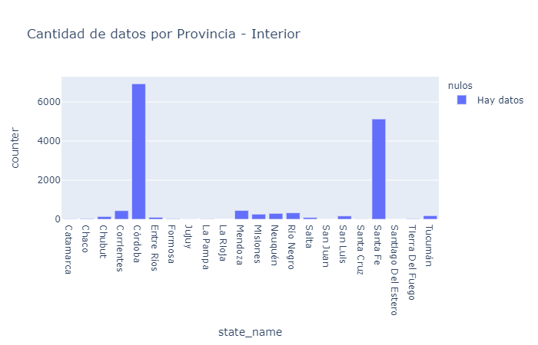
BASE DE DATOS
PRECIO POR M2 EN USD
Distribución de operaciones en el interior del País
Indicadores estadísticos Interior del País
Indicador Estadístico | Original | limpia sin tope count | limpia con tope | Comparativa (Tope vs Original)
Cantidad | 9.621 | 14.687 | 14.024 | 4.403
Promedio | 1.680 | 1.937 | 1.332 | (348)
Desvío | 2.922 | 3.555 | 623 | (2.299)
Min | 1 | 1 | 1 | 0
Acum.25% | 961 | 938 | 914 | (48)
Acum. 50% | 1.424 | 1.400 | 1.361 | (63)
Acum. 75% | 1.754 | 1.780 | 1.714 | (40)
max | 57.382 | 60.000 | 3.471 | (53.911)

Slide 18
BASE DE DATOS (orador)
PRECIO POR M2 EN USD
Distribución de operaciones en el interior del País
Cantidad de Operaciones Totales Interior del País
Indicadores estadísticos Interior del País
Indicador Estadístico | Original | limpia sin tope count | limpia con tope | Comparativa (Tope vs Original)
Cantidad | 9.621 | 14.687 | 14.024 | 4.403
Promedio | 1.680 | 1.937 | 1.332 | (348)
Desvío | 2.922 | 3.555 | 623 | (2.299)
Min | 1 | 1 | 1 | 0
Acum.25% | 961 | 938 | 914 | (48)
Acum. 50% | 1.424 | 1.400 | 1.361 | (63)
Acum. 75% | 1.754 | 1.780 | 1.714 | (40)
max | 57.382 | 60.000 | 3.471 | (53.911)
El grafico de la izquierda demuestra el agrupamiento de la cantidad de datos en el df limpio. En el de la derecha demostramos que la aplicación de cotas al df limpio se mejoran los indicadores estadísticos.

Slide 19
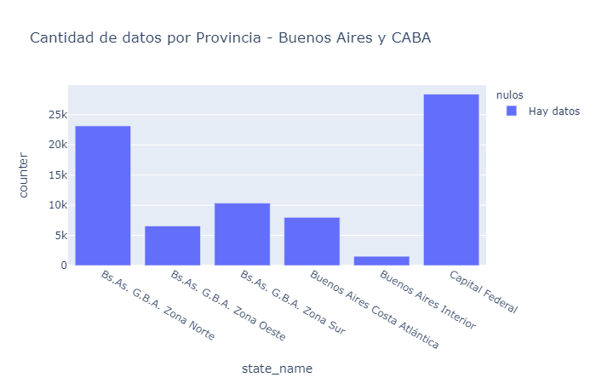
BASE DE DATOS
PRECIO POR M2 EN USD
Distribución de operaciones en el Buenos Aires y C.A.B.A.
Indicadores estadísticos Buenos Aires y C.A.B.A.
Indicador Estadístico | Original | limpia sin tope count | limpia con tope | Comparativa (Tope vs Original)
Cantidad | 58.996 | 78.026 | 76.501 | 17.505
Promedio | 2.238 | 2.329 | 1.999 | (240)
Desvío | 2.724 | 3.200 | 1.080 | (1.644)
Min | 1 | 1 | 1 | 0
Acum.25% | 1.278 | 1.313 | 1.300 | 22
Acum. 50% | 1.909 | 1.909 | 1.889 | (20)
Acum. 75% | 2.583 | 2.567 | 2.514 | (70)
max | 206.333 | 224.335 | 7.979 | (198.355)

Slide 20
BASE DE DATOS (orador)
PRECIO POR M2 EN USD
Distribución de operaciones en el Buenos Aires y C.A.B.A.
Indicadores estadísticos Buenos Aires y C.A.B.A.
Indicador Estadístico | Original | limpia sin tope count | limpia con tope | Comparativa (Tope vs Original)
Cantidad | 58.996 | 78.026 | 76.501 | 17.505
Promedio | 2.238 | 2.329 | 1.999 | (240)
Desvío | 2.724 | 3.200 | 1.080 | (1.644)
Min | 1 | 1 | 1 | 0
Acum.25% | 1.278 | 1.313 | 1.300 | 22
Acum. 50% | 1.909 | 1.909 | 1.889 | (20)
Acum. 75% | 2.583 | 2.567 | 2.514 | (70)
max | 206.333 | 224.335 | 7.979 | (198.355)
El grafico de la izquierda demuestra el agrupamiento de la cantidad de datos en el df limpio. Demostramos que la aplicación de topes al df limpios en el que se mejoran los indicadores estadísticos. Ambos indicadores estadísticos
Podrían ser mejorados si se aplicaran mascaras por tope en la nueva columna de precio promedio en dólares por metro cuadrado.

